Slide 1


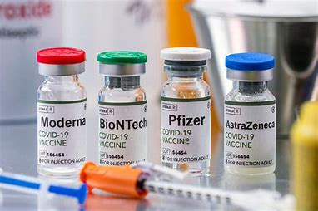

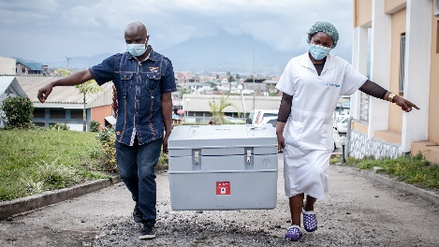
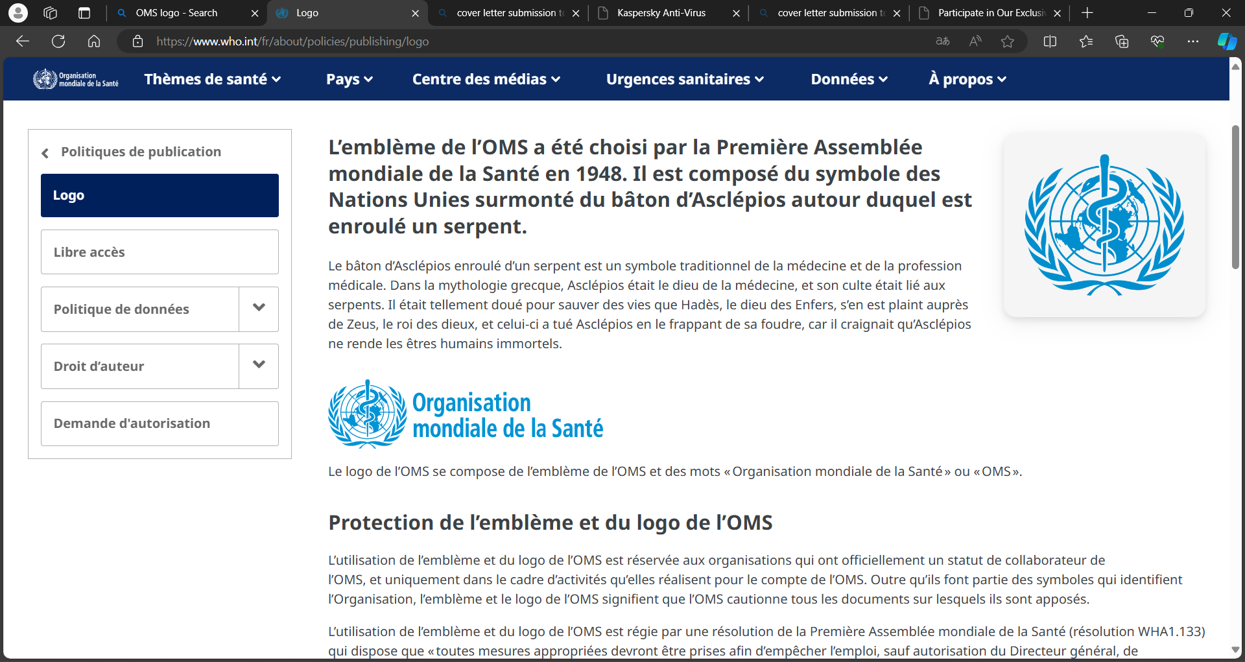
AUDIT ORGANISATIONNEL DU PROGRAMME ELARGI DE VACCINATION (PEV) DE LA REPUBLIQUE DEMOCRATIQUE DU CONGO Présentation du rapport synthèse Matadi, Décembre 2025

Slide 2

Plan de présentation
Objectif de l’étude
Méthodologie
Principaux résultats
Analyse du cadre organique
Analyse des capacités organisationnelles et fonctionnelles
Recommandations
Sur les capacités organisationnelles et fonctionnelles
Draft d’un nouvel Organigramme du PEV
Conclusion

Slide 3
Objectifs
Objectif général:
Proposer la mise à jour du cadre institutionnel du programme élargi de vaccination (PEV) en République Démocratique du Congo, pour lui permettre d’assurer efficacement ses missions.

Slide 4
Méthodes
Etude de cas de type exploratoire, utilisant une approche qualitative, menée à Kinshasa et dans 3 provinces sélectionnées au hasard (Haut Lomami, Kasaï central, Mongala)
Participants identifiés par sélection empirique en tant que « informateurs clés »; pour 74 interviews réalisées
Techniques et outils de collecte des données: Revue documentaire, Observation directe, Questionnaire PICAL, Entretiens individuels, Focus group.
Analyses des transcriptions avec le logiciel NVivo

Slide 5
Principaux résultats
Analyse du cadre organique
Analyse des capacités organisationnelles et fonctionnelles

Slide 6
Des fondements juridiques et légaux solides
Arrêté départemental N° BUR/CE/SP/0033/88 DU 12 Octobre 1988 portant organisation et fonctionnement du « PEV/LMTE »
Arrêté N° CABMIN/FP/JMK/PPJ/044/2003 du 28 Mars 2003 portant agrément provisoire du Cadre et des structures organiques du Ministère de la Santé
Loi N° 18/035 du 13 Décembre 2018 fixant les principes fondamentaux relatifs à l’organisation de la Santé Publique; dans son Titre IV dédié à la vaccination

Slide 7
Un Organigramme dépassé
Basé sur le Cadre organique de 2003
Elaboré en 2009, avec un répertoire de descriptions de poste
Structure organisée en 4 Divisions et une déclinaison de 18 Services et 45 Sections, en plus du Directeur et du Directeur Adjoint
Structure avec un effectif de 242 agents sur la liste déclarative en début 2025
Il s’agit donc d’une structure actuellement désuète

Slide 8
Distribution des effectifs
PEV central
N° | CATEGORIE | HOMMES | % | FEMMES | % | TOTAL
1 | MEDECINS | 50 | 67% | 25 | 33% | 75
2 | PRO-SANTES | 14 | 38% | 23 | 62% | 37
3 | ADMINISTRATIFS | 85 | 65% | 45 | 35% | 130
 | TOTAUX | 149 | 62% | 93 | 38% | 242
COORDINATIONS ET ANTENNES DANS LES DPS
MEDECINS | PRO-SANTES | ADMINISTRATIFS | TOTAL
84 | 319 | 306 | 709

Slide 9
Capacités très moyennes du PEV selon le PICAL
Nb | DIMENSIONS INSTITUTIONNELLES ET COMPOSANTES | Maxi PICAL | PEV Central | Moyenne Prov. | Haut Lomami | Kasaï Central | Mongala
1 | Capacités d’organisation et de fonctionnement administratif | 45 | 19 | 20 | 23 | 21 | 16
2 | Capacités en ressources matérielles et financières | 25 | 12 | 14 | 19 | 11 | 11
3 | Capacités d’opérations, d’assurer l’apprentissage institutionnel et la génération des connaissances | 35 | 17 | 17 | 21 | 15 | 15
4 | Capacités d’intégration et d’alignement au système de santé du pays | 35 | 21 | 19 | 25 | 15 | 16
5 | Capacités d'incitation à la performance organisationnelle | 35 | 21 | 23 | 22 | 25 | 21
6 | Capacités d’atteindre les résultats escomptés à la satisfaction des partenaires et des bénéficiaires | 40 | 26 | 28 | 29 | 30 | 24
 | TOTAL | 215 | 116 | 120 | 139 | 117 | 103
 |  |  | 54% | 56% | 65% | 54% | 48%

Slide 10
Analyse des Capacités du PEV (1/2)
Capacités d’organisation et de fonctionnement
Nécessité de mettre à jour le Cadre organique et l’Organigramme du PEV
2. Capacités en ressources financières et matérielles
Très forte dépendance aux financements extérieures, infrastructures insuffisantes
3. Capacités de mettre en œuvre les opérations
Capacités opérationnelles reconnues pour les activités de vaccination, mais faiblesses dans la génération des connaissances

Slide 11
Analyse des Capacités du PEV (2/2)
4. Capacités d’intégration et d’alignement au système de santé
Bonne intégration du PEV au système de santé, et Programme très attractif pour les PTF
5. Capacités d'incitation à la performance organisationnelle
Leadership et expertise en vaccination au niveau central, mais des faiblesses au niveau opérationnel
6. Capacités d’atteindre les résultats escomptés à la satisfaction des partenaires et des bénéficiaires
Résultats contradictoires entre les données administratives de routine (DHIS2) et les données des enquêtes indépendantes de CV; et satisfaction mitigée sur les résultats du PEV

Slide 12
Principales recommandations

Slide 13
1. Sur les capacités de fonctionnement
Mettre à jour le cadre organique du PEV pour aligner le mandat, les missions et les fonctions du PEV au contexte national et international
Mettre à jour l’organigramme du PEV, selon l’approche par fonction, pour l’adapter aux nouvelles missions et stratégies de vaccination
Renforcer l’audit interne et les impliquer dans le suivi et la traçabilité des fonds utilisés par le PEV, avec le budget contrôle ou la vérification à priori pour la conformité aux procédures
Renforcer la coordination des PTF et autres organisations, en revisitant la composition du CCIA

Slide 14
2. Sur les capacités en ressources financières
Décentraliser l’affectation des ressources financières jusqu’au niveau des Zones de santé pour accroître leur autonomie
Informatiser la gestion financière à l’aide d’un logiciel de gestion standard, à généraliser à tous les niveaux pour la gestion des fonds de la vaccination
Vulgariser les directives de la gestion financière pour les gestionnaires des fonds à tous les niveaux et mieux les préparer à la collecte des justificatifs des fonds dépensés

Slide 15
3. Sur les capacités de mise en œuvre
Relancer le programme de formation continue (coe MLM) surtout pour les agents de terrain, à focaliser sur les techniques de vaccination, la logistique et la chaîne de froid
Développer des mécanismes de supervision dans les coins réputés à accès difficile pour garantir une couverture équitable des structures supervisées
S’assurer que les RECO et les OAC impliqués dans la mobilisation des communautés reçoivent effectivement leurs primes

Slide 16
4. Sur les capacités d’intégration d’alignement au système de santé
Harmoniser avec les autres programmes qui rejoignent le PEV sur l’introduction des nouveaux vaccins ou sur des d’interventions en synergie sur les mêmes populations cibles
Revaloriser les données des microplans des Aires de santé pour répondre à leurs besoins en vaccins, intrants et fonds
Améliorer la logistique et la distribution des vaccins des ZS vers les CS, et des CS vers les sites de vaccination
Mettre en place des mécanismes de transparence et de redevabilité pour la gestion des fonds avec des processus administratifs plus fluides pour éviter la mauvaise gestion

Slide 17
5. Sur les capacités d’incitation à la performance
Former les responsables locaux (DPS et ZS) en leadership pour la mobilisation des équipes sur terrain et pour garantir les bonnes pratiques de gestion
Encourager un leadership participatif, impliquant les acteurs locaux dans les décisions et dans les activités de vaccination de routine
Généraliser et accélérer le processus des paiements par «mobile money» et améliorer le système avec une décentralisation des centres de paiement en province
Renforcer les contrôles de gestion dans les provinces et s’assurer du bon usage des fonds, avec des outils, directives et procédures transparentes pour lutter contre la fraude

Slide 18
6. Sur les capacités d’atteindre les résultats à la satisfaction des parties prenantes
Renforcer le contrôle de qualité des données PEV encodées dans le DHIS2 pour réduire l’écart entre les données administratives et les enquêtes indépendantes
Mettre en place des mécanismes de supervision électronique pour garantir une traçabilité des missions sur le terrain et faire le suivi des superviseurs dans les coins reculés du pays
Développer des campagnes de sensibilisation ciblées destinées aux communautés d’accès difficile en impliquant davantage les leaders communautaires et religieux

Slide 19
Draft nouvelle structure du PEV central
N° | Divisions | Services | Sections
0 | Direction du Programme | 2 | 4
1 | Division technique et surveillance | 5 | 16
2 | Division logistique | 4 | 9
3 | Division de planification, S & E et recherche | 4 | 12
4 | Division communication et partenariat | 4 | 11
5 | Division administration et finances | 4 | 12
 | Direction et 5 Divisions | 23 | 64

Slide 20
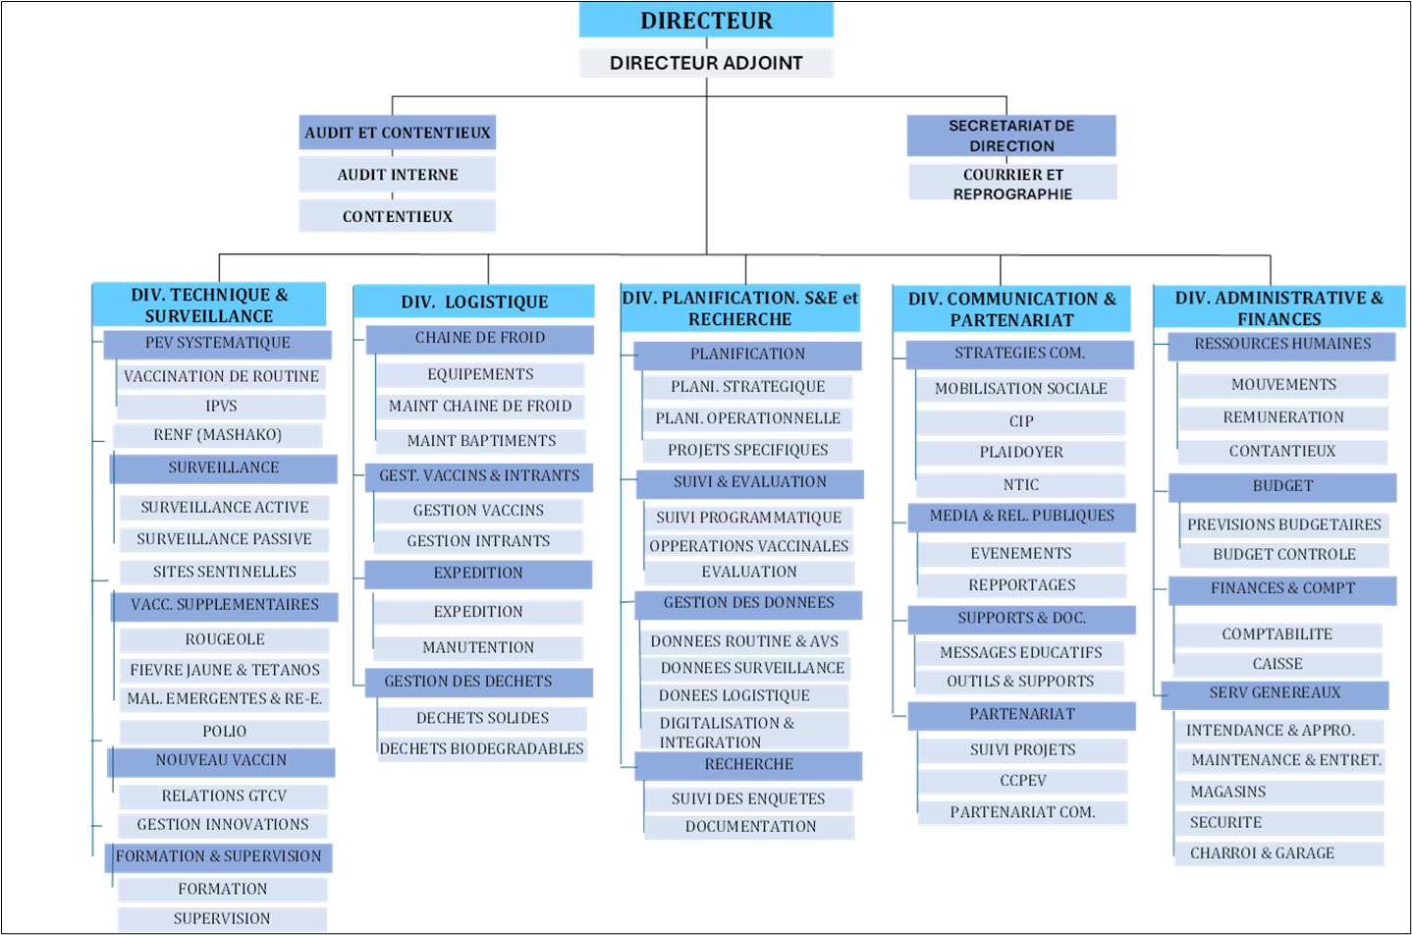
Draft d’un nouvel Organigramme du PEV

Slide 21
Composition d’une Antenne PEV
 | POSTES DE TRAVAIL | MISSIONS PRINCIPALES
1 | Médecin Chef d’Antenne PEV (MCA) | Assurer la planification, la mise en œuvre, la supervision, le suivi et l’évaluation des activités de l’antenne provinciale du PEV, conformément aux politiques, normes et stratégies édictées par le niveau central du programme.
2 | Assistant au MCA de l’Antenne | Assister le MCA dans la planification, la mise en œuvre, la supervision, le suivi et l’évaluation des activités de l’antenne provinciale du PEV, conformément aux politiques, normes et stratégies édictées par le niveau central du programme.
3 | Logisticien de l’Antenne PEV | Planifier, coordonner, suivre et évaluer la gestion des stocks et la conservation des vaccins et autres intrants au niveau de l’antenne provinciale du PEV.
4 | Maintenancier de l’Antenne PEV | Planifier, superviser et assurer la maintenance des équipements et l’entretien des infrastructures.
5 | Chauffeur – Mécanicien | Planifier, assurer et superviser la gestion rationnelle du charroi automobile de l’Antenne provinciale du PEV.
6 | Gardien de l’Antenne | Assurer la sécurité du personnel sur les lieux du travail, des biens meubles et immeubles de l’Antenne provinciale du PEV

Slide 22
Conclusion
L’audit organisationnel du PEV a permis d’identifier ses forces et faiblesses et de proposer des recommandations
La prochaine étape est de proposer un « Nouveau cadre organique avec un mandat clair, des missions basées sur les fonctions actuelles, un organigramme à agrandir et des fiches de description de poste à réécrire, et des volets entiers des capacités de travail à renforcer et à inclure dans le PAO 2026 »
Des changements en perspective, mais il faut gérer les résistances aux changements; et surtout il faut néanmoins commencer à introduire les changements.

Slide 23

Merci de votre attention

